Slide 1
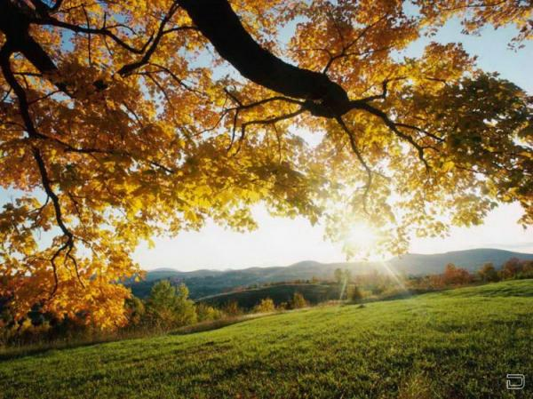
Словосполучення. Тренувальні вправи

Slide 2
Цілепокладання
Після проведення уроку учні повинні
знати:
уміти:
що таке
словосполучення;
чим воно відрізняється
від слова та речення.
утворювати словосполу-
чення,виділяти їх із речень;
визначати головне й зале-
жне слово в словосполучен-
ні;
уникати помилок у побу-
дові словосполучень.

Slide 3
Проблемне питання
Чому словосполучення не є одиницею
спілкування?

Slide 4
Природа – мудра.
Все створила мовчки.
Л.Костенко

Slide 5
Спостереження над мовним матеріалом (усно)
Прочитати. Вказати,у якій із колонок записані речен-
ня,а в якій - словосполучення. Пояснити,чому ви так
вважаєте.
1.Каштанів лист 1. Лист каштана.
прощально одшумів.
2.Вишиває осінь по 2.По канві зеленій.
канві зеленій золоті
квітки.

Slide 6
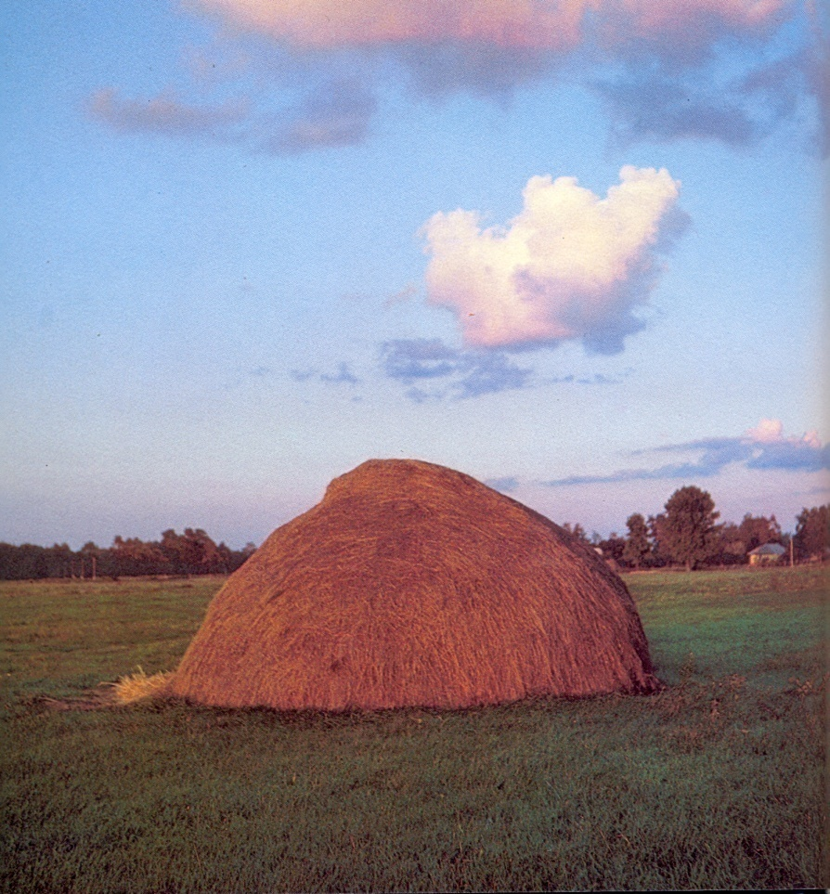
Словникова робота
Левада - присадибна ділянка землі з сінокосом, городом та плодовим садом або іншими деревами.

Slide 7
Мовна гра “Коректор”
Неправильно
Правильно
Вибачити товариша.
Глузувати над дівчинкою.
Подякувати вчителя.
Не з`явився по хворобі.
Вибачити товаришеві.
Глузувати з дівчинки.
Подякувати вчителеві.
Не з`явився через хворобу.

Slide 9
Творча робота
Група А
Скласти міні-твір “Осінні мелодії”
за поданим початком.
Група Б
З поданих слів утворити
словосполучення. Два (на вибір)
увести в речення.

Slide 10
Проблемне питання
Чому словосполучення не є одиницею
спілкування?

Slide 11
РЕФЛЕКСІЯ
На сьогоднішньому уроці я закріпив (-ла)…
Я знаю…
Я вмію…
Мені було цікаво, тому що…
Я задоволений (-на) уроком …

Slide 12
Домашнє завдання
повторити параграф 13;
виконати вправу 46 (пос.) – група А;
вправу 47 (пос.) – група Б.

